Slide 1



Slide 2
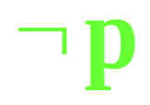
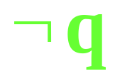
四种命题的一般形式、相互关系、真假关系：
互为逆否同真同假
互逆互否真假无关
原命题：若 p 则 q
互逆
互否
逆命题：
若 q 则 p
逆否
否命题：
若
则
互否
互逆
逆否命题：
若
则

Slide 3






如果命题“若p则q”为真，
则记作p q（或q p）
如果命题“若p则q”为假，
则记作p q （或q p）
称为推断符号.

Slide 4
判断下列命题是真命题还是假命题，并研究其逆命题的真假。
（1）若x=y，则x²=y²。
（2）有两角相等的三角形是等腰三角形。
（3）ax²+ax+1>0的解集为R，则0<a<4。
（4）若a²>b²，则a>b。
要使结论等腰三角形成立，只要有条件有两角相等就足够了，“足够”就是“充分”的意思，因此称有两角相等是等腰三角形的充分条件。另一方面如果有两个角相等，则必须具备等腰三角形的条件，因此我们称等腰三角形是有两个角相等的必要条件。

Slide 5
判断下列命题是真命题还是假命题，并研究其逆命题的真假。
（1）若x=y，则x²=y²。
（2）有两角相等的三角形是等腰三角形。
（3）ax²+ax+1>0的解集为R，则0<a<4。
（4）若a²>b²，则a>b。
在原命题中研究条件对结论的制约程度
在真命题⑴⑵中,p足以导致q,也就是说条件p充分了.
在假命题⑶⑷中条件p不充分.
在逆命题中研究结论对条件的依赖程度
在真命题⑵⑶中,p是q成立所必须具备的前提.
在假命题⑴⑷中,p不是q成立所必须具备的前提.

Slide 6
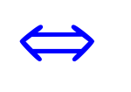

1.定义：对于命题：若p(条件) ，则 q(结论).
如果已知p q，则说p是q的充分条件；
q是p的必要条件；
如果既有p q，又有q p，就记作
p q 则说p是q的充要条件；
如果既有p q，又有q p，就记作
p q ,则说p是q的既不充分也不必要条件.
简化定义：
如果已知p q，则说p是q的充分条件， q是p的必要条件.

Slide 7
判别技巧：
① 先简化命题。
② 否定一个命题只要举出一个反例即可。
③ 将命题转化为等价的逆否命题后再判断。

Slide 8














填表：
A | B | A是B的什么条件 | B是A的什么条件
Y是有理数 | Y是实数
x>5 | x>3
m、n是奇数 | m+n是偶数
a≥b | a>b
x∈A且x∈B | x∈A∩B
ab≠0 | a≠0
(x+1)(y-2)=0 | x=－1,y＝2
m是4的倍数 | m是6的倍数
充分非必要
必要非充分
充分非必要
必要非充分
充分非必要
必要非充分
必要非充分
充分非必要
充要条件
充要条件
充分非必要
必要非充分
必要非充分
充分非必要
既不充分也不必要条件
既不充分也不必要条件

Slide 9
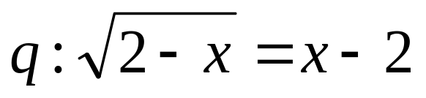
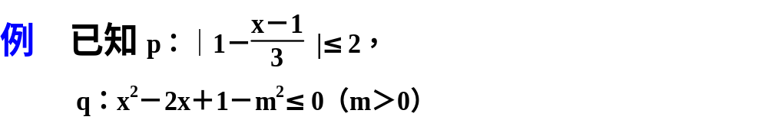
例 命题p:x =－1或x = 2;命题 .
试判断p是q的什么条件?
若¬q是¬p 的充分而非必要条件,求实数m的取值范围.

Slide 10


从集合角度理解充分、必要条件：
若命题p、q分别以集合A、B的形式出现
A
B
1）
1）若A B, 则p是q的充分条件
2）
B
A
2）若A B, 则 p是q的必要条件
3）
A
B
3）若A=B， p是q的充分且必要条件
B
4） p是q既不充分也不必要条件
A
4）
A
B

Slide 11
小结：
1、当p q时，p是q的充分条件，q是p的必要条件。
2、充分条件的特征是：当p成立时，必有q成立,但当p不成立时，未必有q不成立。因此要使q成立,只需要条件p即可,故称p是q成立的充分条件。
3、必要条件的特征是：当q不成立时，必有p不成立，但当q成立时，未必有p 成立。因此要使p成立，必须具备条件q，故称q是p成立的必要条件。

Slide 12
1.已知p：x₁，x₂是方程x²＋5x－6＝0的两根，
q：x₁＋x₂＝－5，则p是q的
A．充分但不必要条件. B．必要但不充分条件
C．充要条件 D．既不充分也不必要条件
2. p是q的充要条件的是
A．p：3x＋2＞5，q：－2x－3＞－5
B．p：a＞2，b＜2，q：a＞b
C．p：四边形的两条对角线互相垂直平分，
q：四边形是正方形
D．p：a≠0，q：关于x的方程ax＝1有惟一解.

Slide 13
3.若A是B成立的充分条件，D是C成立的必要条件，C是B成立的充要条件，则D是A成立的
A．充分条件 B．必要条件.
C．充要条件 D．既不充分也不必要条件
4.设命题甲为：0＜x＜5，命题乙为|x－2|＜3，那么甲是乙的
A．充分不必要条件. B．必要不充分条件
C．充要条件 D．既不充分也不必要条件

Slide 14
5.给出下列各组条件：
(1)p：ab＝0，q：a²＋b²＝0；
(2)p：xy≥0，q：|x|＋|y|＝|x＋y|；
(3)p：m＞0，q：方程x²－x－m＝0有实根；
(4)p：|x－1|＞2，q：x＜－1．
其中p是q的充要条件的有
A．1组. B．2组 C．3组 D．4组
6.ax²＋2x＋1＝0至少有一个负实根的充要条件是
A．0＜a≤1 B．a＜1
C．a≤1. D．0＜a≤1或a＜0

Slide 15

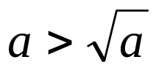

7.条件甲：“
”是条件乙：“
”的
A．既不充分也不必要条件 B．充要条件.
C．充分不必要条件 D．必要不充分条件
8.已知p：
则p是q的
A．充分不必要条件. B．必要不充分条件
C．充要条件 D．既不充分也不必要条件

Slide 16



9.对任意实数a，b，c，给出下列命题：
①“
”是“
”充要条件；
②“
是无理数”是“a是无理数”的充要条件
③“a>b”是“a²>b²”的充分条件；
④“a<5”是“a<3”的必要条件.
其中真命题的个数是

Slide 17
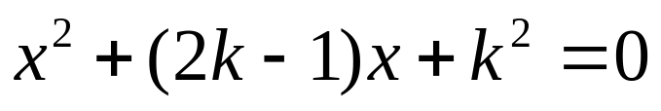
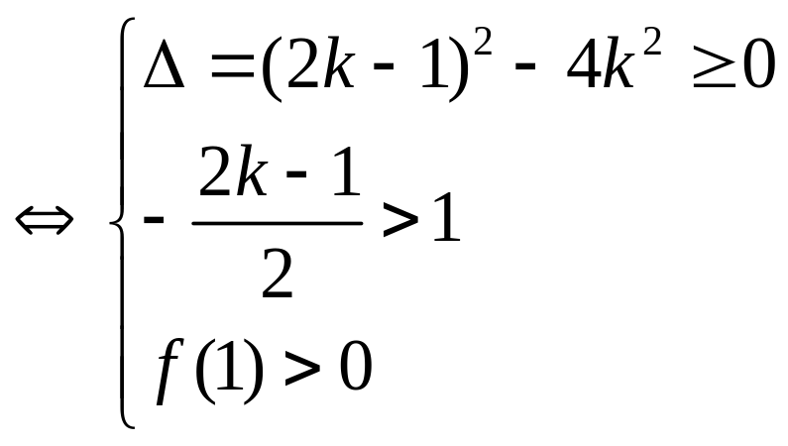
10.已知方程
,求使方程
有两个大于1
的实数根的充要条件

Slide 18
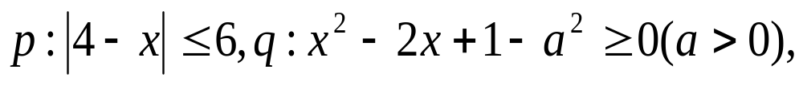
11.已知命题
若非p是q的充分不必要条件，求a的取值范围

